Slide 1

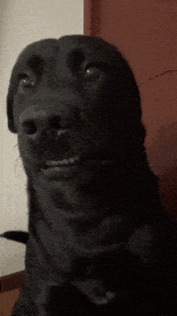
Power Point
Laboratorio de Informática
Valentina Fernández
1 A
Andrea Gómez
2025
Trabajo Práctico número 4

Slide 2
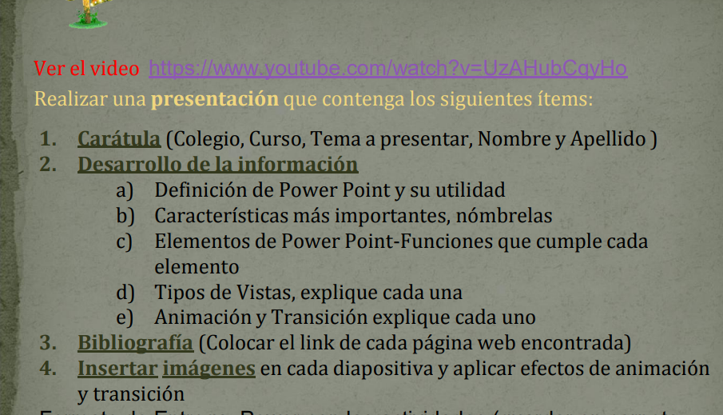

Slide 3
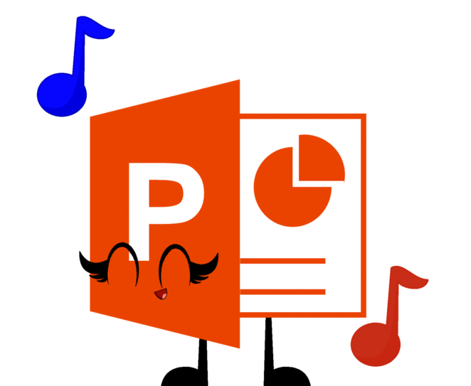
Powerpoint
QUE ES POWERPOINT?
PowerPoint es un programa de Microsoft que permite diseñar y editar presentaciones multimedia en forma de diapositivas. Los usuarios pueden insertar diversos elementos como texto con diferentes formatos, imágenes, gráficos, tablas, videos y audios, a los que se les pueden añadir transiciones y animaciones para hacerlas más dinámicas.
Utilidad:
Apoyo visual y pedagógico: En educación, sirve como un soporte para que los docentes refuercen sus explicaciones y para que los alumnos demuestren sus conocimientos.
Comunicación de ideas: Es útil para comunicar y compartir información, ideas, y mensajes de manera clara y estructurada a una audiencia.
Presentaciones profesionales: En el ámbito laboral, se usa para presentar proyectos, planes de marketing, resultados y datos de forma visualmente atractiva para clientes o colegas.
Herramienta creativa: Ofrece plantillas, fuentes, imágenes y efectos predeterminados que, combinados con la imaginación del usuario, permiten crear presentaciones únicas y cautivadoras.
Ahorro de tiempo: Al presentar la información de forma visual y organizada en diapositivas, la presentación se convierte en una guía, facilitando el discurso y el seguimiento del público.
Colaboración: Permite la coautoría en tiempo real y la colaboración entre usuarios para trabajar en una misma presentación. https://powerpoint.cloud.microsoft/es-mx/

Slide 4
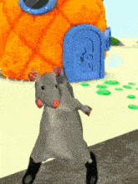
Características más importantes del powerpoint

Slide 5
Powerpoint
Creación y diseño
Plantillas y temas: Diseños predefinidos para presentaciones de aspecto profesional.
Multimedia: Inserta fácilmente imágenes, videos y audio.
SmartArt y gráficos: Herramientas para crear diagramas y gráficos visuales.
Dinamismo y efectos
Animaciones: Efectos para dar movimiento a textos y objetos.
Transiciones: Efectos para el cambio de una diapositiva a otra.
Presentación y colaboración
Vista del moderador: Permite ver notas privadas y la próxima diapositiva en una pantalla, mientras el público ve solo la presentación.
Colaboración en tiempo real: Varios usuarios pueden editar un mismo archivo simultáneamente. https://www.theknowledgeacademy.com/blog/features-of-powerpoint/

Slide 6
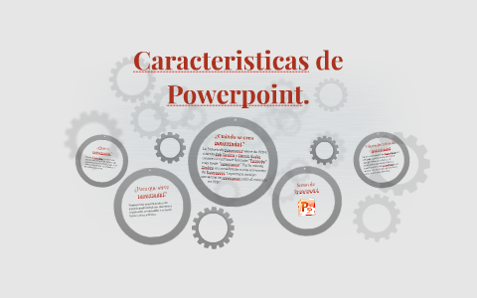

Slide 7

Elementos de powerpoint

Slide 8
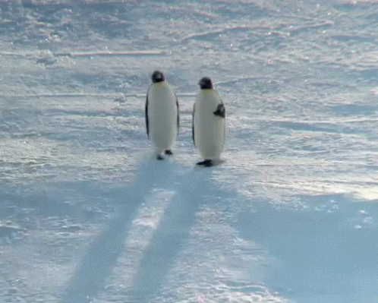
Power point
Características clave
Creación visual: Facilita la creación de presentaciones dinámicas y atractivas mediante diapositivas.
Multimedia: Permite integrar texto, imágenes, videos, audio y gráficos para enriquecer el contenido.
Diseño: Ofrece plantillas prediseñadas y opciones de personalización para crear una apariencia coherente.
Animaciones y transiciones: Añade movimiento a los objetos en las diapositivas y efectos para el cambio entre ellas.
Colaboración: Facilita el trabajo en equipo en tiempo real.
Elementos y sus funciones
Cinta de opciones: Contiene todas las herramientas y comandos, organizados en pestañas como "Inicio", "Insertar" y "Diseño".
Panel de miniaturas: Muestra todas las diapositivas en miniatura para navegar y reorganizar fácilmente.
Área de trabajo: Es el espacio central donde se edita la diapositiva seleccionada.
Diapositiva: El "lienzo" en el que se añade y organiza todo el contenido.
Marcadores de posición: Cuadros delimitados que contienen texto u otros elementos de contenido.
Panel de notas: Permite agregar comentarios privados que solo el presentador puede ver durante la exposición.
Barra de estado: En la parte inferior, muestra el número de diapositivas y el idioma, entre otra información. https://micuartodeeso.wordpress.com/2012/11/15/elementos-basicos-de-powerpoint/

Slide 9

Tipos de vistas de power point

Slide 10
Power point
1. Normal: La vista principal para crear y editar, con miniaturas de diapositivas a la izquierda y la diapositiva grande en el centro para trabajar.
2. Clasificador de diapositivas: Muestra todas las diapositivas en miniatura para organizarlas, reordenarlas o eliminarlas fácilmente.
3. Presentación con diapositivas: La vista a pantalla completa para presentar la exposición ante una audiencia.
4. Vista Moderador: Similar a la anterior, pero con la ventaja de que el orador puede ver sus notas en su propia pantalla, mientras la audiencia solo ve las diapositivas.
5. Esquema: Muestra el contenido de texto en formato de esquema, útil para revisar la estructura lógica de la presentación.
6. Lectura: Permite ver la presentación a pantalla completa con controles de navegación sencillos, ideal para revisar la exposición en el ordenador sin proyector.
7. Página de notas: Permite ver cómo se verán las notas del orador al imprimirlas, ubicadas debajo de cada diapositiva.
8. Vistas Patrón: Permiten hacer cambios de diseño o formato que se aplican a todas las diapositivas, notas o documentos de forma global. https://www.educa.jcyl.es/educacyl/cm/gallery/CCD/Area_3/A2.3_Presentaciones_educativas/121_las_vistas_de_powerpoint.html

Slide 11

Animación transición

Slide 12
La diferencia principal entre las animaciones y las transiciones de PowerPoint radica en a qué se aplican y qué efecto visual producen. https://support.microsoft.com/es-es/office/usar-la-transici%C3%B3n-transformaci%C3%B3n-en-powerpoint-8dd1c7b2-b935-44f5-a74c-741d8d9244ea
Transiciones
Las transiciones son los efectos visuales que ocurren al pasar de una diapositiva a la siguiente durante una presentación.
Enfoque: Se aplican a la diapositiva completa.
Función: Controlan cómo entra o sale una diapositiva de la vista.
Ejemplos:
Desvanecer: La diapositiva actual se desvanece gradualmente para dar paso a la siguiente.
Empujar: La nueva diapositiva empuja a la anterior fuera de la pantalla.
Cortinas: Un efecto visual que simula la apertura de unas cortinas para revelar la nueva diapositiva.
Aplicación: Se gestionan desde la pestaña "Transiciones" y se pueden configurar para que se activen con un clic o automáticamente después de un tiempo.
Animaciones
Las animaciones son los efectos de movimiento que se aplican a objetos específicos dentro de una
diapositiva, como texto, imágenes, gráficos o formas.
Enfoque: Se aplican a objetos individuales dentro de una diapositiva.
Función: Controlan la entrada, énfasis, salida o trayectoria de un objeto en la diapositiva.
Tipos principales:
Entrada: Controlan cómo aparece un objeto en la diapositiva (por ejemplo, "Aparecer", "Desplazar hacia dentro").
Énfasis: Llaman la atención sobre un objeto ya visible (por ejemplo, "Girar", "Ondular").
Salida: Controlan cómo desaparece un objeto de la diapositiva (por ejemplo, "Desaparecer", "Salir volando").
Trayectorias de la animación: Hacen que un objeto se mueva siguiendo una ruta predefinida o personalizada (por ejemplo, en un "Círculo" o una "Línea").
Aplicación: Se gestionan desde la pestaña "Animaciones", donde también se encuentra el "Panel de animación" para un control detallado sobre la secuencia, el tiempo y las dependencias de los efectos.

